Slide 1
T.C. ANKARA ÜNİVERSİTESİ BEYPAZARI MESLEK YÜKSEK OKULU MODA TASARIMI Ders : Giysi Üretimi ve Teknolojileri

Slide 2
MANŞET TEKNİK ÇALIŞMALARI
Manşet; kol ucu bolluklarını bilekte ya da kolun herhangi bir kol boyu uzunluğunda toplayarak bileği ve seçilen uzunluktaki bölgeyi belirginleştirmek amacıyla kullanılan kol ucu ek parçasıdır.
Manşetlerin net düzgün görünmesi için tela malzemesi kullanılır. Manşetler şekillerine göre şu şekildedir:
Düz manşet (tek katlı)
Düz köşe uçlu
Yuvarlak köşe uçlu
Verev köşe uçlu
2. Kapaklı (çift katlı) manşet
Düz köşe uçlu
Yuvarlak köşe uçlu
Manşetler, kadın, erkek ve çocuk giysilerinde model özelliğine göre farklı tekniklerle kullanılır.

Slide 3
Düz Manşet Dikim İşlemleri (Yuvarlak, Köşeli)
Düz manşet, manşetin uç bölümünde yapılan kesim şekillerine düz köşe, yuvarlak köşe ve verev köşe şekilleri ile adlandırılan manşet şeklidir. Düz manşetler tek katlıdır. Kapaklı manşetler gibi katlama yapılarak dışarıya kıvrılmaz.
Düz manşet dikim işlemlerinin üç türünde de aynı dikim teknikleri uygulanabilir. Aralarındaki fark, düz köşeli manşette manşet ucuna düz dikiş yapılır, köşelerde doksan derecelik açıyla dönerek yan dikişler dikilir.
Yuvarlak manşet, manşet uç köşe hattı kalıpta verilen kavis şekline göre kavisli dikilir. Verev köşe uçluda köşeler, verev dikişle dönülerek tamamlanır.

Slide 4
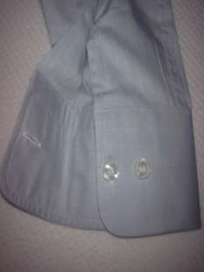
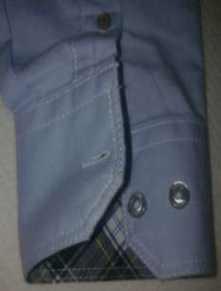
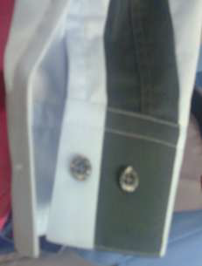
Spor dikişli çift ilikli yuvarlak manşet
Gazeli, tek ilikli yuvarlak manşet
Verev köşeli manşet
Düz köşeli manşet örneği

Slide 5
Manşet dikim teknikleri kullanılan makine ve makine aparatlarına göre geliştirilip değişik teknikler uygulanabilir. Özellikle giyim üretim sektöründe yeni dikim tekniklerinin geliştirilmesi ile ilgili araştırma ve geliştirme çalışmaları teşvik edilmektedir. Sizler de kendinizi geliştirdikçe manşet üretiminde yeni teknikler tasarlayıp uygulayabilirsiniz.

Slide 6
Köşeli ve yuvarlak manşet dikimi hazır giyim sektöründe aşağıdaki dikim işlem sırasına göre yapılmaktadır:
➢ Kalıba uygun manşet kumaş ve manşet tela parçalarını hazırlama
➢ Manşet parçasının bir tanesinin kumaş ters yüzüne tela yapıştırma
➢ Manşet parçalarını yüz yüze kapatarak kola takım kenarlarını ters yüze
katlayarak manşetin üç kenarına dikiş paylarından dikiş çekme
➢ Köşeleri çıtlatarak manşeti çevirip ütüleme
➢ Manşetin üç kenarına gaze, kola takım kenarına 1 cm’den dikiş çekme
➢ Manşet parçasına model özelliğine göre telalı yüzey üstte olacak şekilde
istenilen sayıda ilik açma, düğme dikme işlemini yapma
➢ Kol ucunda pili var ise yırtmaca doğru katlama ya da kol ucunda büzgü var ise
büzgüyü dengeli toplama
➢ Yırtmacı çalışılmış ve kol alt dikişi çekilmiş kola manşeti yerleştirme ve makine
çekme

Slide 7
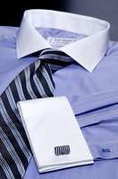
Kapaklı Manşet Dikim İşlemleri
Kapaklı manşet; düz manşetin boyuna uzunluğunun iki kat artırılması ile oluşturulan, model özelliğine göre kol düğmesi ya da normal düğme kullanarak kapanan manşet türüdür.
Kapaklı manşet dikim işlemlerinin, düz manşet dikim tekniklerinden farkı;
➢ Manşetin telalı yüzeyinin manşetin iç yüzeyine gelecek şekilde kola takılması,
➢ Kapaklı manşetlerde boyut, ilik sayısı ve ilik açım yerleri düz manşete göre
farklı olmasıdır.

Slide 8
Kapaklı manşet dikim işlemleri şu şekilde yapılmaktadır:
➢ Kalıba uygun kesilmiş tela, kumaş manşet, parçalarını ve yırtmaç çalışılmış, kol alt dikişi çekilmiş kolu hazırlama
➢ Bir manşet parçasının tersine telayı yerleştirip ütüleme
➢ Manşet parçalarını yüz yüze kapatarak kola takım kenar paylarını ters yüze katlayarak manşetin üç kenarına dikiş paylarından dikiş çekme
➢ Köşeleri çıtlatarak manşeti çevirip ütüleme
➢ Manşetin üç kenarına gaze, kola takım kenarına 1 cm’den dikiş çekme
Üst manşet katlama bölümü ile alt manşet bölümünün iliklerini model özelliğine uygun ilik açma çalışması yapma ve düğme varsa modelde düğme dikme
➢ Yırtmacı çalışılmış kol alt dikişi çekilmiş kola manşeti, telalı yüzey içte olacak
şekilde yerleştirip çıma dikişi yapma
➢ Bitmiş manşet çalışmasını katlamasını yaparak ütüleme

Slide 9
KOL TAKMA TEKNİK ÇALIŞMALARI
Kol takma, kollu giysilerin kol parçasını bedene takma işlemleridir. Giysiye kol takma süreci kol çeşitlerinde farklı metotların kullanılmasından dolayı değişkendir. Kol takma yedirme, büzgü dağılımı, pili, drape gibi teknik uygulamalarla birleşince iyi bir el becerisine sahip olmayı gerektirir. Günümüzde kol takma ile ilgili geliştirilen aparat ve otomatlar kol takma sürecinin daha hızlı ve kaliteli olmasına yardımcı olmaktadır.
Giysilerde farklı kullanma taleplerine cevap veren modellerin geliştirilmesi, kol takmada; fermuar, ilik düğme, baskı çıtçıt ve cırt gibi materyallerin kullanılmasına neden olmuştur. Örneğin; mont, bluz, elbise kolları söz edilen yardımcı materyallerle kolların kolay çıkartılıp takılmasını sağlar.
Bazı giysi türlerinin iki yönlü kullanılması da kol takımı sürecini farklılaştırır. Kol ve beden kalıplarının doğru hazırlanmış olması dikim sürecini kolaylaştırır. Kol takmanın en önemli noktası beden kalıbında bulunan çıtlar ile koldaki çıtların karşılıklı birbirine denk düşmesidir.

Slide 10
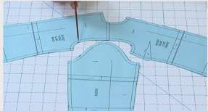
Kol takmada beden kalıbındaki çıtların koldaki çıtlarla eşlenmesi

Slide 11
Kol takma sürecini planlamada dikkat edilmesi gereken özellikler şunlardır:
• Kol model özelliğini değerlendirme (kısa, uzun, pili, büzgü, yedirme, yırtmaç vb.)
• Kullanılan kol tekniklerini karşılaştırma (aynı model kolların sektörde dikim tekniklerini karşılaştırma)
• Model özelliğine göre kol takım ve kol ağzı temizleme şekline karar verme
• Kol takma sürecinin işlem basamaklarını belirleme
• Uygun aparat ve otomatı seçme

Slide 12
Kol takmada dikkat edilecek noktalar şunlardır:
• Kol yedirme noktalarını belirleme
• Kol dikişinde mola yerlerini belirleme (Mola, dikim sürecinde makineyi durdurma ve tekrar dikime başlamak için yön verilen noktadır.)
• Kumaş özelliğinin gerektirdiği dikiş tekniğini kullanma
• Kol parçasının giyildiğinde formunu doğru yansıtacak düz boy, verev gibi iplik yönlerine dikkat etme
• Makine ve aparatları doğru kullanma

Slide 13
Bedende kol evine kol altı dikimli kol takma teknikleri şunlardır:
• Bedende omuzların dikimle birleştirilmesi
• Bedende yanların dikimle birleştirmesi
• Kol alt dikiminin ters yüzden yapılması
• Beden ve kol oyuntuları kol orta, ön ve arka çıtlar eşitlenecek şekilde yüz yüze içte birleştirilmesi
• Kol altından başlayarak döndürerek dikme

Slide 14
Bedende kol evine kol altı açık kol takma teknikleri şunlardır:
Bedende omuzlar birleştirilir.
Kol açık olarak kol evine monte edilir.
Kol alt dikişi ile yan dikiş birlikte birleştirilir (Tişört, gömlek dikiminde ve seri üretimde bu teknik sıklıkla kullanılır.).

Slide 15
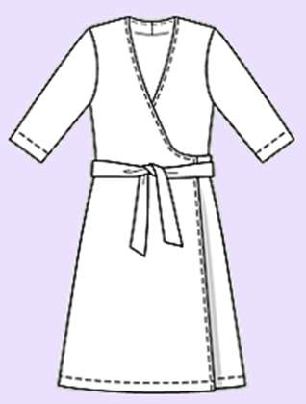
Düz Kol Takma
Düz kol; tek parçalı, büzgü, pili, drape vb. gibi model özelliklere sahip olmayan kol modelidir. Düz kol takmada kol takma tekniklerinden her ikisi de kullanılabilir. Kendinizi geliştirdikçe kol takma ile ilgili teknikler geliştirip size uygun tekniği seçebilirsiniz.

Slide 16
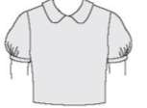
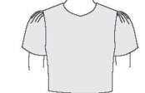
Büzgülü Kol Takma
Büzgülü kol; kolda kol oyuntusuna, ucuna veya kol ortasına verilen bolluk payının büzgü ile toplanmış şekline büzgülü kol denir. Büzgülü kollar şunlardır:
➢ Kol üstü büzgülü kol
➢ Kol ağzı (ucu) büzgülü kol
➢ Kol oyuntusu ve kol ucu büzgülü kol (Kısa olursa karpuz kol tanımlaması
kullanılır.)
➢ Kol ortası büzgülü kol

Slide 17
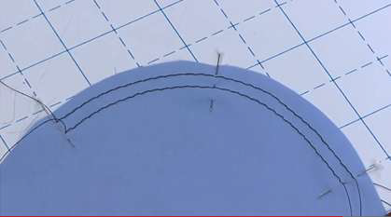
Yedirmeli Kol Takma
Takma kollarda kolun dik ve kol kavisinin belirgin olması için kumaşın kalınlık incelik ve kol evinin genişlik özelliğine göre kolda kol oyuntusuna 2,5 cm ile 5 cm arasında verilen fazlalığının kol takım sırasında büzerek yedirilmesi ile çalışılan kol modelleridir.
Yedirmeli kol takmada kol takma tekniklerinden her ikisi de kullanılır.
Kol ortasına yedirme için çift sıra seyrek dikiş uygulama

Slide 18
Pilili Kol Takma
Kol parçasında kol oyuntusuna farklı pili modelleri uygulaması ile oluşturulan kollardır. Model özelliğine göre pili sayısı, pili katlama yönü farklı olabilir (Pili yönü kol ortasına ya da kol altına katlanarak model özelliğine göre çalışılır.). Pilili kolların bedene takım tekniği olarak iki farklı teknik kullanılır:
➢ Bedenin omuz ve yan dikişlerinin yapılarak hazırlanması, kolu model özelliğine göre istenilen sayıda pili çalışmalarının istenilen yönde rehber dikişle tamamlanması ve kol alt dikişinin yapılması, kolun kol evine kol çakışma noktalarına dikkat ederek takılması
Bedende omuzların birleştirilmesi, kol oyuntusunda pili çalışmalarının model özelliğine göre rehber dikişle çalışılması ve kolun açık olarak yan dikişi yapılmamış bedenin kol evine yerleştirilerek makine çekim işleminin yapılması, kol altından başlayarak yan dikişle birlikte makine çekilmesi
Katlama yönlerine göre pili modelleri kanun pili, düz pili (sağa ya da sola yatan), pili kaşe, Amerikan (kartuş pili) ve güneş pili (plisoley plise) olarak isimlendirilir. Pilili kollarda pili modelleri aynı kolda bir arada kullanılabildiği gibi ayrı ayrı da kullanılabilir.

Slide 19
Kanun pili örneği
Kanun pilili kısa kollu bluz
Tek yöne katlanan pili
Tek yöne katlamalı pilili kol

Slide 20
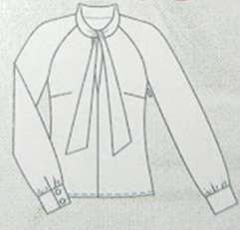
Reglan Kol Takma
Reglan kol; kolevi kol altından başlayarak yakada biten, kol formu da kolevi özelliğine göre hazırlanan kol oyuntusu verev kesimli kol modelidir. Reglan kollar iki parça ya da tek parça olabilir. İki parçalı reglan kollarda hem kol altı hem de kol üstü dikimle birleştirilir. Tek parçalı reglanda sadece kol altında dikiş bulunur. Reglan kol takımında dikkat edilmesi gereken en önemli detay kol evinin verev olmasından dolayı dikim sırasındaki esnemelerdir. Reglan kollar;
➢ Kol üstü dikişli reglan kol,
➢ Kol üstü pensli reglan kol,
➢ Düz reglan kol şeklinde gruplandırılır.

Slide 21
PERVAZ İLE KENAR TEMİZLEME TEKNİĞİNİN UYGULANMASI

Slide 23
İLİK AÇMA-DÜĞME DİKME TEKNİKLERİ
İliğin Tanımı, Çeşitleri ve Kullanıldığı Yerler
Çevresi elde veya makinede örülerek sağlamlaştırılmış küçük açıklıklara “ilik” denir. Karşılıklı kenarlara konulan ilik ve düğme kapanmayı sağlar. İlik, giyimlerin rahat giyilmesini sağladığı gibi süsleme olarak da kullanılır. Giysiye ilik açabilmek için önce ilik yerini saptamak gerekir. Düğme, iliğin içinden geçirildiğinde giysinin görünümünü bozmamalıdır. Giysinin kullanışına ve kumaşına göre iliğin yatay veya dikey hazırlanacağı belirlenmelidir. Düğmenin ebatlarına göre ilik boyu tespit edilmelidir.

Slide 24
İlik açma çeşitleri dört ana başlık altında toplanabilir;
Örme İlikler
Dikiş iğnesi ve iplik yardımı ile kumaşı örerek hazırlanan iliklere “örme ilik” denir. Elde veya makinede örme ilik yapabilir. Elde ilik açarken bükümü az, yumuşak, kumaşın cinsine göre inceliği saptanmış iplikler kullanılmalıdır. Örme ilikler için ilik makineleri bulunmaktadır. İstenilen nitelikte ve daha hızlı bir şekilde bu makinelerde ilik açılmaktadır. Örme ilikler çift kat kumaşa açılır.

Slide 25
Örme ilik kendi içinde üç gruba ayrılır;
Tek taraflı biritli örme ilik: Enine açılır, giysilerin çoğunda kullanılır ve en kullanışlı olanıdır.
İki taraflı biritli örme ilik: Boyuna açılır, patlı giyimlerde kullanılır.
Paseli İlik: Enine açılır, erkek ceket ve pardesülerinde kullanılır.

Slide 26
Birit İlik

Slide 27
APLİKE CEP TEKNİK ÇALIŞMALARI
Cep; süsleme veya eşya taşıma amacıyla giysinin içine ya da dışına dikilebilen giysi parçasına denir. Modanın değişmesiyle birlikte cep şekilleri de değişmektedir. İşlevsel özelliklerinin yanında cepler giysiyi cazip hale getiren süs unsurlarıdır. Ayrıca kumaştaki kusurları kapatmak amacı ile de kullanılmaktadır. Cep, giysi kumaşının kendisinden yapılabildiği gibi farklı renkteki kumaşlardan da yapılabilir.

Slide 28
Giysilerde cep ve cep yeri belirlenirken;
Kumaş özelliklerine dikkat edilmelidir.
Kişinin vücut hatları ile uyumlu olmalıdır
El ve kol hareketleri düşünülmeli, cepler etkili kullanılabilecek şekilde yerleştirilmelidir.
Cep ağzının genişliği, elle paralel büyüklükte olmalıdır.
Cep torbası, amacına uygun olarak yeterli genişlikte olmalıdır.
Cep ve cep kapakları giysi bütününü bozmayacak ölçüde olmalıdır

Slide 29
Aplike cep giysi üzerine dikilen ceptir. Kapaklı ve kapaksız olarak, aşağıda görüldüğü gibi veya farklı şekillerde çalışılabilir. Her türlü giysi çeşidinde kullanılabilir. Çalışması kolay olan ceplerdendir.

Slide 32
Kaynakça
➢ Türk Dil Kurumu, Türkçe Sözlük, Ankara, 2005.
➢ SZKUTNICKA, Technical Drawing for Fashion, Çeviri, Şölen Kipöz,
Karakalem Kitapevi Yayınları, İzmir, 2011.

